Slide 1
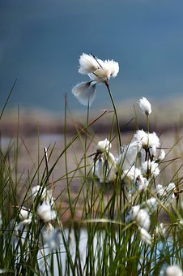
šáchorovité
souš
- byliny
(podobné travám)
voda
Co na první pohled připomínají?
- stanoviště:
- rašeliniště, bažinaté louky
- listy:
- většinou bez řapíku (přisedlé)
- květenství:
- nejčastěji klásek
- plod:
- zpravidla nažka
Zopakuj si, zda se jedná o plod suchý či dužnatý.
suchý

Slide 2
- zástupci:
ostřice lesní
suchopýr širolistý
šáchor střídavolistý
- v ČR běžná
- silně ohrožený
- i pokojová rostlina

Slide 3
sítinovité
souš
A) dužnatý
- také byliny
(podobné travám)
voda
- plod:
- převážně tobolka
B) suchý - pukavý
- v ČR se vyskytují 2 rody
Dokážeš ho správně zařadit?
C) suchý - nepukavý
• sítina
Prohlédni si fotografii
v učebnici na str. 119.
• bika
sítina rozkladitá
- vzdušné pletivo
- vlhké louky, příkopy, u vod
- lze uplatnit v kořenových čističkách odpadních vod,
okrasné odrůdy u zahradních jezírek

